Slide 1
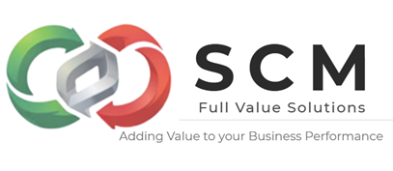
POSTPONEMENT /
DELAYED DIFFERENTIATION
(Postergar / Diferenciación Demorada)

Slide 2
Tópicos
¿Qué es una estrategia de Postponement?
¿Cuáles son los tipos de estrategias de Postponement?
¿Por qué usar una estrategia de Postponement?
¿Cómo trabajan las estrategias de Postponement?
Principales requerimientos
Ejemplos reales de empresas

Slide 3
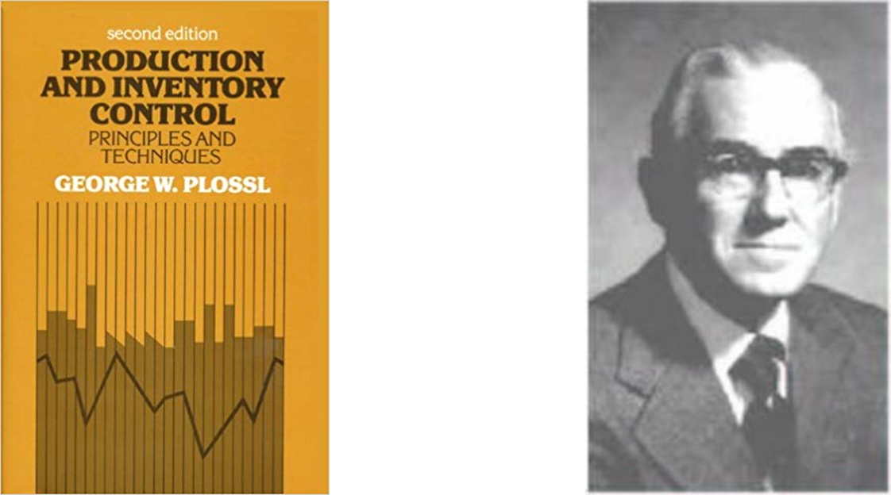
“Todos los beneficios están directamente relacionados con la velocidad de los procesos y de la información”
Ley de George Plossl
Notes:
La ley de George Plossl es una ley de la cadena de suministro que establece que los beneficios están directamente relacionados con la velocidad de los procesos y la información.
George Plossl fue una de las figuras que reiteró la importancia de aumentar el flujo, junto con Henry Ford y Eliyahu Goldratt.

Slide 4
¿Qué es una estrategia de Postponement?
Una estrategia de postponement busca postergar algunas actividades de la cadena de suministro hasta que la demanda del consumidor/cliente es revelada para poder reducir inventarios y mejorar el nivel de servicio.

Slide 5
Orígenes
La investigación en postponement fue introducida al ámbito de la logística gracias a la influencia de Donald Bowersox (1978, 1982), quien la trasladó desde el marketing.
Los primeros trabajos significativos que iniciaron la investigación en este campo se atribuyen a Alderson (1950, 1957), un profesor de marketing y consultor.
Alderson afirmó que el principio “requiere que los cambios en la forma e identidad ocurran en el último punto posible en el flujo de marketing; y que los cambios en la ubicación del inventario ocurran en el último punto posible en el tiempo".
Estos dos tipos de postponement se conocieron como forma y tiempo, respectivamente.
Zinn, W. (2024, 10 junio). Una Revisión Histórica de la Investigación en Postponement. Tecnologística. https://www.tecnologistica.com.br/es/supply-chain-insights/general/18440/una-revision-historica-de-la-investigacion-en-postponement/
Notes:
Zinn, Walter, “A Historical Review of Postponement Research, Journal of Business Logistics, Vol. 40, Num. 1, 2019, pp. 66-72.
Una Revisión Histórica de la Investigación en Postponement
Journal of Business LogisticsVolume 40, Issue 1 p. 66-72

Slide 6
¿Cuáles son los tipos de estrategias de Postponement?
1. Postponement en Compras
Postergar las compras de los materiales que tienen bases comunes, pero que tienen acabados finales con el cliente
2. Postponement en Manufactura
Tener productos semiterminados listos en la planta para que se ensamblen y/o empaquen de acuerdo con los pedidos de los clientes
3. Postponement en Logística
Tener los productos semiterminados listos en los centros de distribución y empacarlos de acuerdo con los pedidos de los clientes
4. Postponement en Tiempo
Tener los productos terminados en los centros de distribución y surtirlos de acuerdo con los pedidos de los clientes
Portátil gaming Alienware m16 R2 con tarjetas gráficas para portátil NVIDIA RTX 4070 | Dell España
Notes:
Zinn and Bowersox in 1988 divided postponement into five different types to improve the distribution systems: four form postponements (labeling, packaging, assembly, manufacturing) and time postponement.

Slide 7
¿Cuál es la Principal Razón por la cual Pronosticamos?
Para Reducir el Tiempo de Entrega al Cliente
Notes:
Zinn and Bowersox in 1988 divided postponement into five different types to improve the distribution systems: four form postponements (labeling, packaging, assembly, manufacturing) and time postponement.

Slide 8

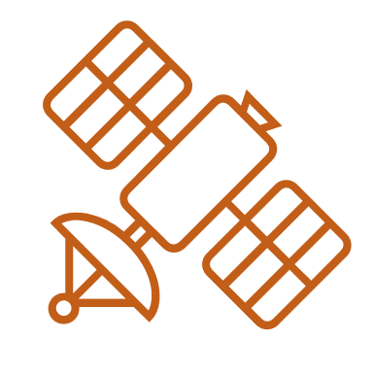
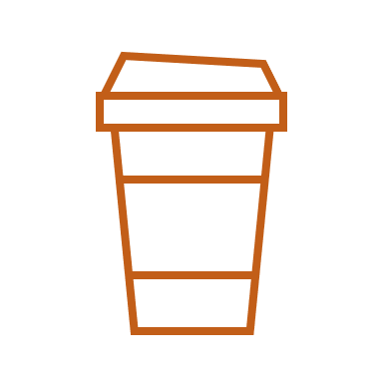
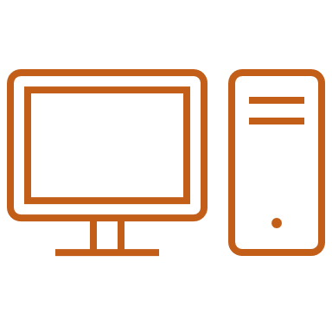


Ambientes de Manufactura y el Tiempo de Entrega
Orden-Cliente
(Order Cycle Time)
Tiempo de entrega
al cliente
ETO
Engineering to Order
Diseño
Compra
Manufactura
Ensamble
Embarque
Ingeniería-a la -Orden
Tiempo de entrega
al cliente
MTO
Make to order
Inventario
Manufactura
Ensamble
Embarque
Producir-a la-Orden
Tiempo de entrega
al cliente
ATO
Assemble to Order
Manufactura
Inventario
Ensamble
Embarque
Ensamblar-a la-Orden
Tiempo de entrega
al cliente
MTS
Make to Stock
Manufactura
Ensamble
Inventario
Embarque
Producir-para-Inventario
Notes:
design-to-order (DTO)–Syn.: engineer-to-order (ETO).
engineer-to-order (ETO)–Products whose customer specifications require unique engineering design, significant customization, or new purchased materials. Each customer order results in a unique set of part numbers, bills of material, and routings. Syn.: design-to-order (DTO).
build-to-order (BTO)–Syn.: make-to-order (MTO).
make-to-order (MTO)–A production environment where a good or service can be made after receipt of a customer’s order. The final product is usually a combination of standard items and items custom-designed to meet the special needs of the customer. Where options or accessories are stocked before customer orders arrive, the term assemble-to-order is frequently used. Syn.: build-to-order (BTO). See: assemble-to-order (ATO), make-to-stock (MTS).
assemble-to-order (ATO)–A production environment where a good or service can be assembled after receipt of a customer’s order. The key components (bulk, semi-finished, intermediate, subassembly, fabricated, purchased, packing, and so on) used in the assembly or finishing process are planned and usually stocked in anticipation of a customer order. Receipt of an order initiates assembly of the customized product. This strategy is useful where a large number of end products (based on the selection of options and accessories) can be assembled from common components. This practice is also known as configure-to-order (CTO). Syn.: finish-to-order (FTO).
make-to-stock (MTS)–A production environment where products can be and usually are finished before receipt of a customer order. Customer orders are typically filled from existing stocks, and production orders are used to replenish those stocks. Syn.: produce-to-stock. See: assemble-to-order (ATO), make-to-order (MTO), make-to-stock (MTS) goods receipt.

Slide 9
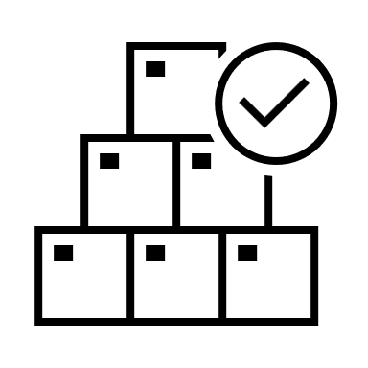


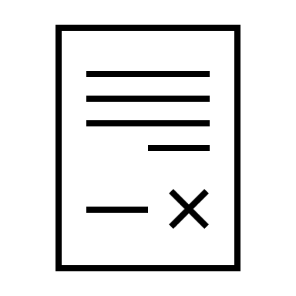
Frontera PUSH/PULL
Push-Pull Boundary (PPB).
Decoupling Point
Frontera PUSH/PULL
Anticipación a la Demanda
En respuesta a la Demanda
Procesos PUSH
Procesos PULL
llega la
Orden del Cliente
Chopra, S., & Meindl, P. (2016). Supply chain management : Strategy, planning and operation (6th ed.). Pearson Education.
Notes:
Process Views of a Supply Chain
A supply chain is a sequence of processes and flows that take place within and between different stages and combine to fill a customer need for a product. There are two ways to view the processes performed in a supply chain.
Cycle view: The processes in a supply chain are divided into a series of cycles, each performed at the interface between two successive stages of the supply chain.
(Procurement cycle, manufacturing cycle, replenishment cycle, customer cycle)
Push/pull view: The processes in a supply chain are divided into two categories, depending on whether they are executed in response to a customer order or in anticipation of customer orders. Pull processes are initiated by a customer order, whereas push processes are initiated and performed in anticipation of customer orders.
push-pull boundary–The decoupling point at which a system changes from being driven by a forecast to being driven by customer demand.
decoupling–Creating independence between supply and use of material. The process commonly denotes allocating inventory between operations so that fluctuations in the production rate of the supplying operation do not constrain the production or use rates of the next operation.
decoupling inventory–An amount of inventory maintained between entities in a manufacturing or distribution network to create independence between processes or entities. The objective of decoupling inventory is to disconnect the rate of use from the rate of supply of the item. See: buffer.
decoupling points–The locations in the product structure or distribution network where inventory is placed to create independence between processes or entities. Selection of decoupling points is a strategic decision that determines customer lead times and inventory investment. See: control points.

Slide 10
Principales requerimientos en Postponement
Alta variedad de productos
Diseño de productos modulares y estandarizados
Sistemas flexibles de manufactura
Información y comunicación en tiempo real
Logística de respuesta rápida
Relaciones estratégicas con los proveedores

Slide 11
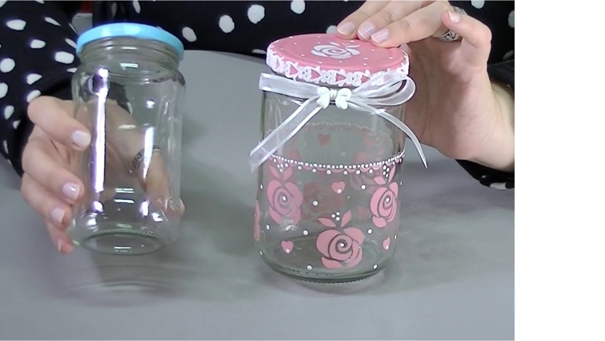
Ejemplo Real de Postponement en Compras
Compra de Vidrio Terminado para Envasar Líquidos
Estado Anterior
33 Diferentes Códigos de Vidrio Terminado (Decorado) que usan 5 Molduras (Vidrio antes de Decorar)
Tiempo de Entrega actual del vidrio decorado de 90 días
Demanda del PT con mucha variabilidad y promociones

Slide 12

Ejemplo Real de Postponement en Compras
Compra de Vidrio Terminado para Envasar Líquidos
Cambio con Postponement
Códigos
Vidrio Terminado (Decorado)
1
2-9
10
11-14
15
16-26
27
28
29
30-33
LT = 30 Días
Decorado de Molduras
Códigos Molduras
(Nivel Adicional en el BOM)
A
B
C
D
E
LT = 60 Días
Fabricación de Molduras

Slide 13
Ejemplo Real de Postponement en Compras
Compra de Vidrio Terminado para Envasar Líquidos
Negociación con el Proveedor
  El proveedor mantendrá un inventario máximo de 90 días de Molduras.
  Si el inventario de molduras lleva más tiempo de 90 días se tendrá que comprar el vidrio ya decorado
  El proveedor mandará semanalmente los niveles de inventario y sus programas de producción de cada moldura
  El cliente mandará planes de fabricación de molduras y vidrio terminado semanalmente, cuidando mantener no más de 90 días de molduras
  El vidrio terminado (decorado) se ordenará con órdenes de compra y las molduras con planes de fabricación
Beneficios Logrados
Reducción del inventario de vidrio terminado (decorado) con el cliente en $18.00 millones de pesos
Reducción del costo de mantener el inventario en $2.7 millones
Incremento en la flexibilidad y el nivel de servicio al reducirse los tiempos de entrega del vidrio terminado (decorado) de 90 a 30 días

Slide 14
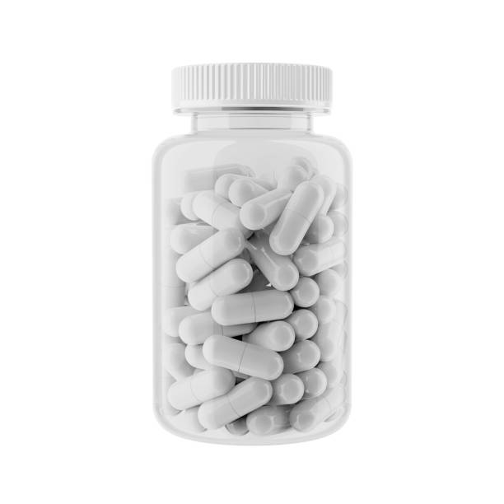
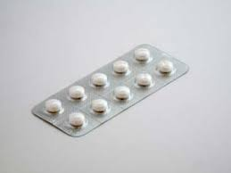
Ejemplo Real de Postponement en Logística
Empaquetado / Envasado de Pastillas en Blisters y/o en Frascos en los Centros de Distribución
Estado Anterior
24 Códigos ya terminados se mandaban a 20 centros de distribución directamente de la planta
Esos 24 Códigos tienen 12 pastillas diferentes, lo que cambia es el formato de empaque. En blíster o en frasco.
El problema que se tenía es que en los centros de distribución o había mucho o muy poco de cada código, debido a que se mandaban contra un pronóstico, y luego se tenía que incurrir en costos adicionales de transportación de un centro a otro y/o de manufactura adicional
Códigos Blisters
Códigos Frascos
Centros de Distribución
Total 480 SKU´s (Stock Keeping Units)
1
2-12
13
13-24
1-12
1
1
Códigos Pastillas
Código Blister
Código Frasco

Slide 15
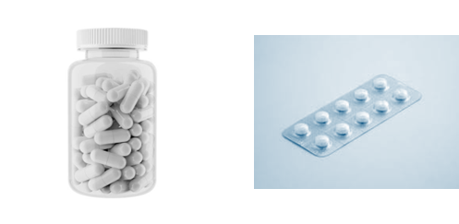
Ejemplo Real de Postponement en Logística
Empaquetado / Envasado de Pastillas en Blisters y/o en Frascos en los Centros de Distribución
Cambio con Postponement
Invertir en líneas de empacado en los centros de distribución, mandar las pastillas a granel en contenedores sellados y tener materiales de empaque
  Mandar los materiales usando DRP
Empacar contra Punto de Reorden cada Código en cada centro de distribución
Beneficios Logrados
Retorno en la inversión de las líneas de empacado del 30% anual (Por reducciones de costos de transporte y expeditaciones de manufactura en la planta)
Reducción del inventario total del 45%
Mejora en el nivel de servicio del 10%

